Slide 1
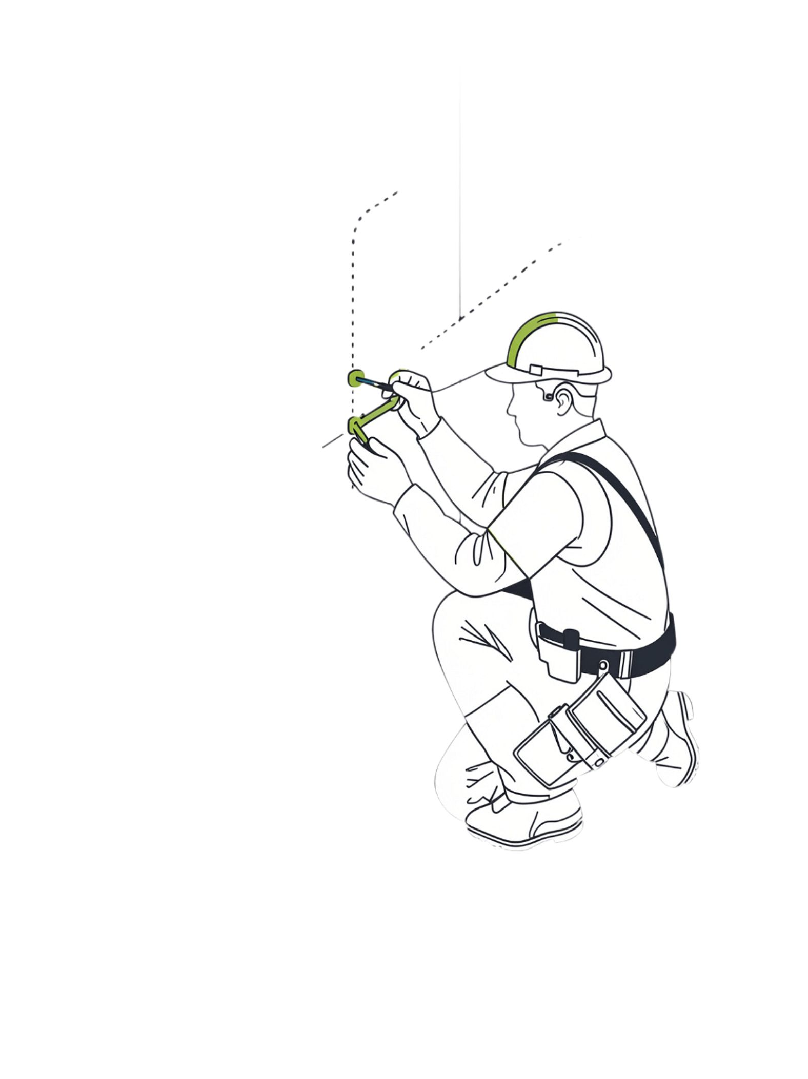
Épületvillamosság 2. – 11. hét
Falba süllyesztett alapszerelés: védőcsövezés, dobozolás és vezetékezés

Slide 2
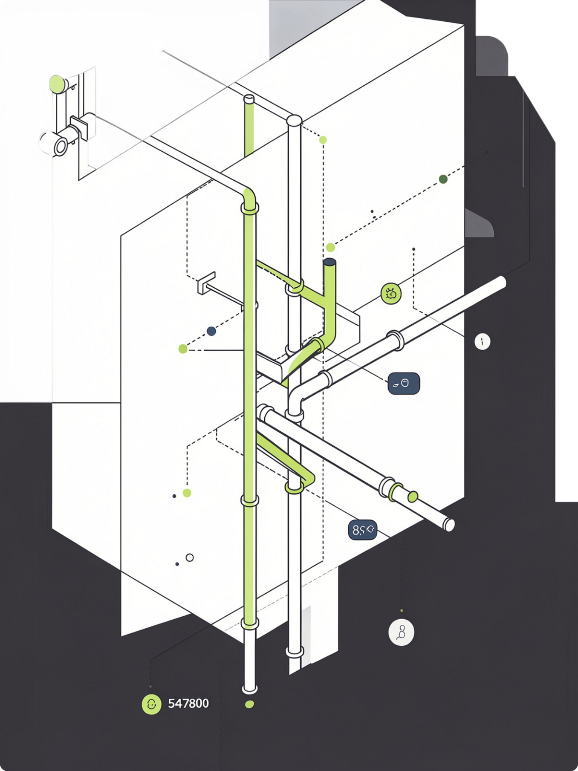

Miért nem elég „csak betenni a falba"?
Mechanikai védelem
A falba rejtett szerelés célja, hogy a vezetékek fizikai behatásokkal szemben maradandóan védve legyenek.
Esztétikus kialakítás
Nem egyszerűen vezetéket teszünk a falba – előre megtervezett nyomvonalat és rendszert alakítunk ki.
Későbbi javíthatóság
A munka mindig a terv és a helyszín összevetésével kezdődik, hogy a rendszer cserélhető maradjon.

Slide 3
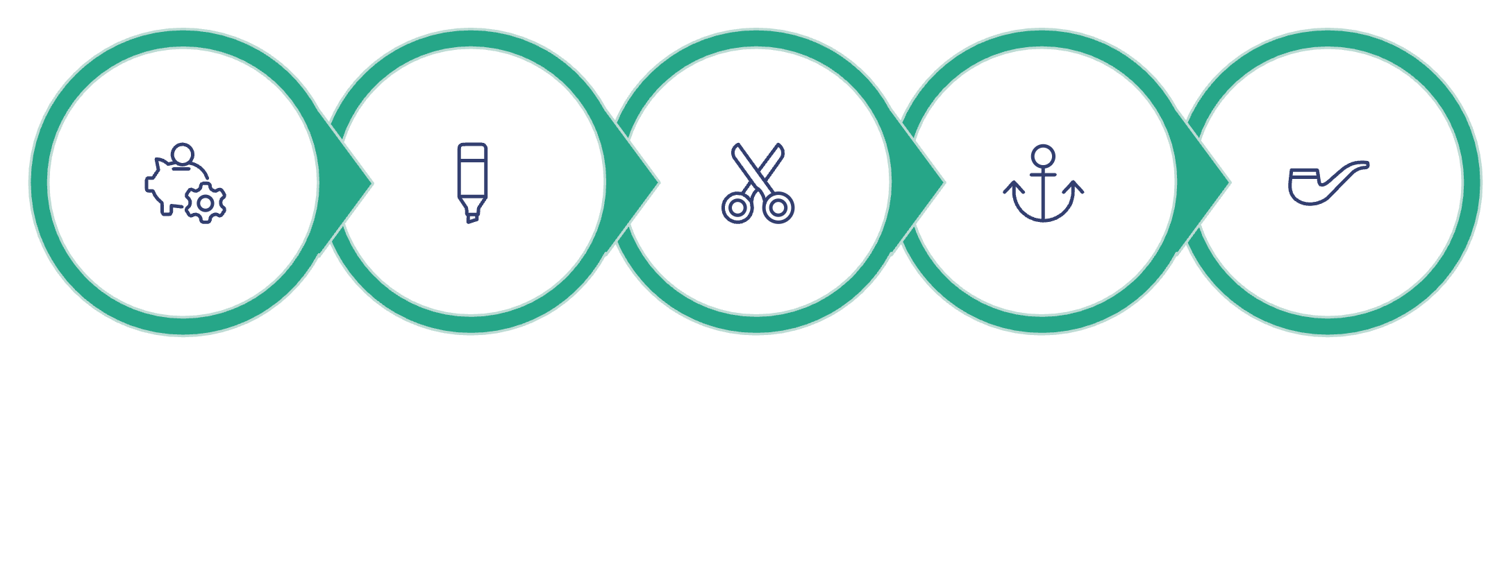

A munkafolyamat sorrendje
A falba süllyesztett szerelés szigorú sorrendhez kötött folyamat. Minden lépés a következő előfeltétele – a sorrend felcserélése hibás vagy javíthatatlan rendszert eredményez.
Védőcsövek elhelyezése
A dokumentálás nem opcionális lépés – a lezárt fal mögé kerülő rendszert utólag csak tervből lehet azonosítani.
Terv és helyszín
Szerelvényhelyek kitűzése
Hornyok és dobozok
Dobozok rögzítése

Slide 4
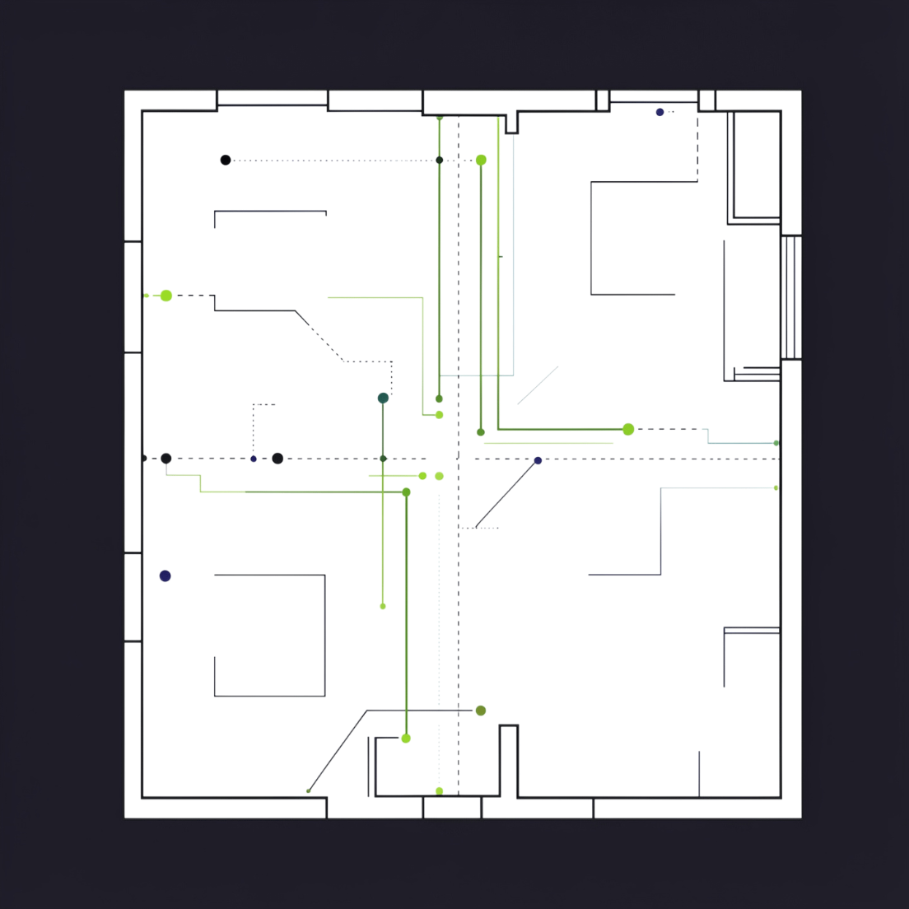
Nyomvonaltervezés – az alapszabályok
Függőleges és vízszintes vezetés
Kizárólag derékszögű nyomvonal alkalmazható, hogy a szerelvényhelyek a tervből és a szerelési logikából később is egyértelműen azonosíthatók legyenek.
IAP-szabály
Amit a vakolat eltakar, annak helye a tervből és a szerelési logikából később is kikövetkeztethető legyen – ez védi meg a falat a véletlen fúrásoktól.
Keresztezések minimalizálása
Kerülni kell a szükségtelen keresztezéseket és a felesleges irányváltoztatásokat.

Slide 5



Védőcsövezés – helyes kialakítás
Megfelelő keresztmetszet
Megfelelő ívhossz
Behúzószál mindig
Kerülni kell a megtört ívet, a sorjás csővéget és az egymást követő sok kanyart – ezek a behúzást akadályozzák vagy a szigetelést károsítják.
A csővégnek be kell érnie a dobozba; behúzószál minden esetben szükséges, és az átjárhatóságot szerelés közben ellenőrizni kell.
A cső belső átmérőjét úgy kell megválasztani, hogy a tervezett összes vezető behúzható legyen – a töltési arány nem haladhatja meg a megengedett értéket.

Slide 6
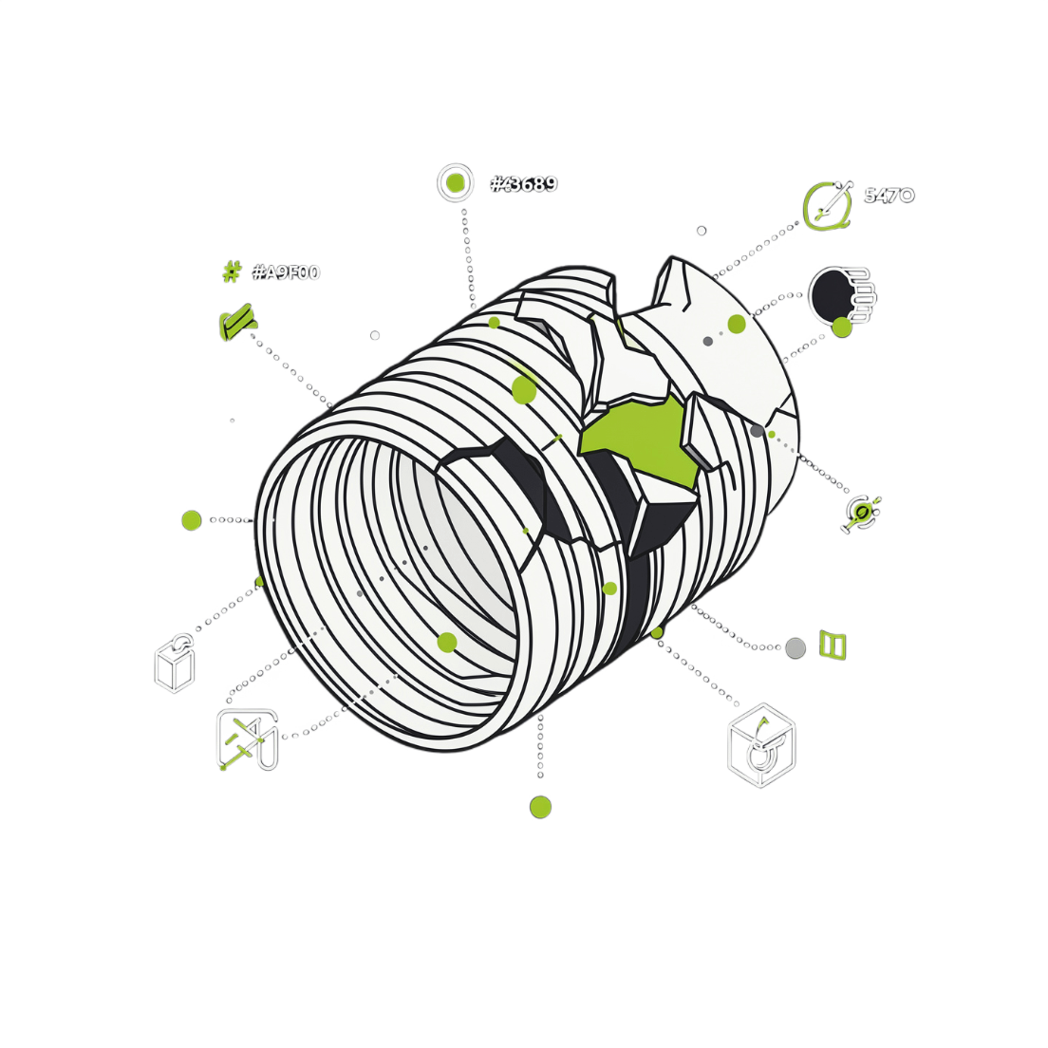
Védőcsövezés – tipikus hibák
A leggyakoribb szerelési hibák
⚠ Megtört vagy összenyomott gégecső
⚠ Éles, kis sugarú irányváltoztatás
⚠ Nem megfelelően rögzített cső – vakoláskor elmozdul
⚠ Habarcs vagy törmelék kerül a csőbe
⚠ Nincs behúzószál, átjárhatóság ellenőrizetlen

Slide 7
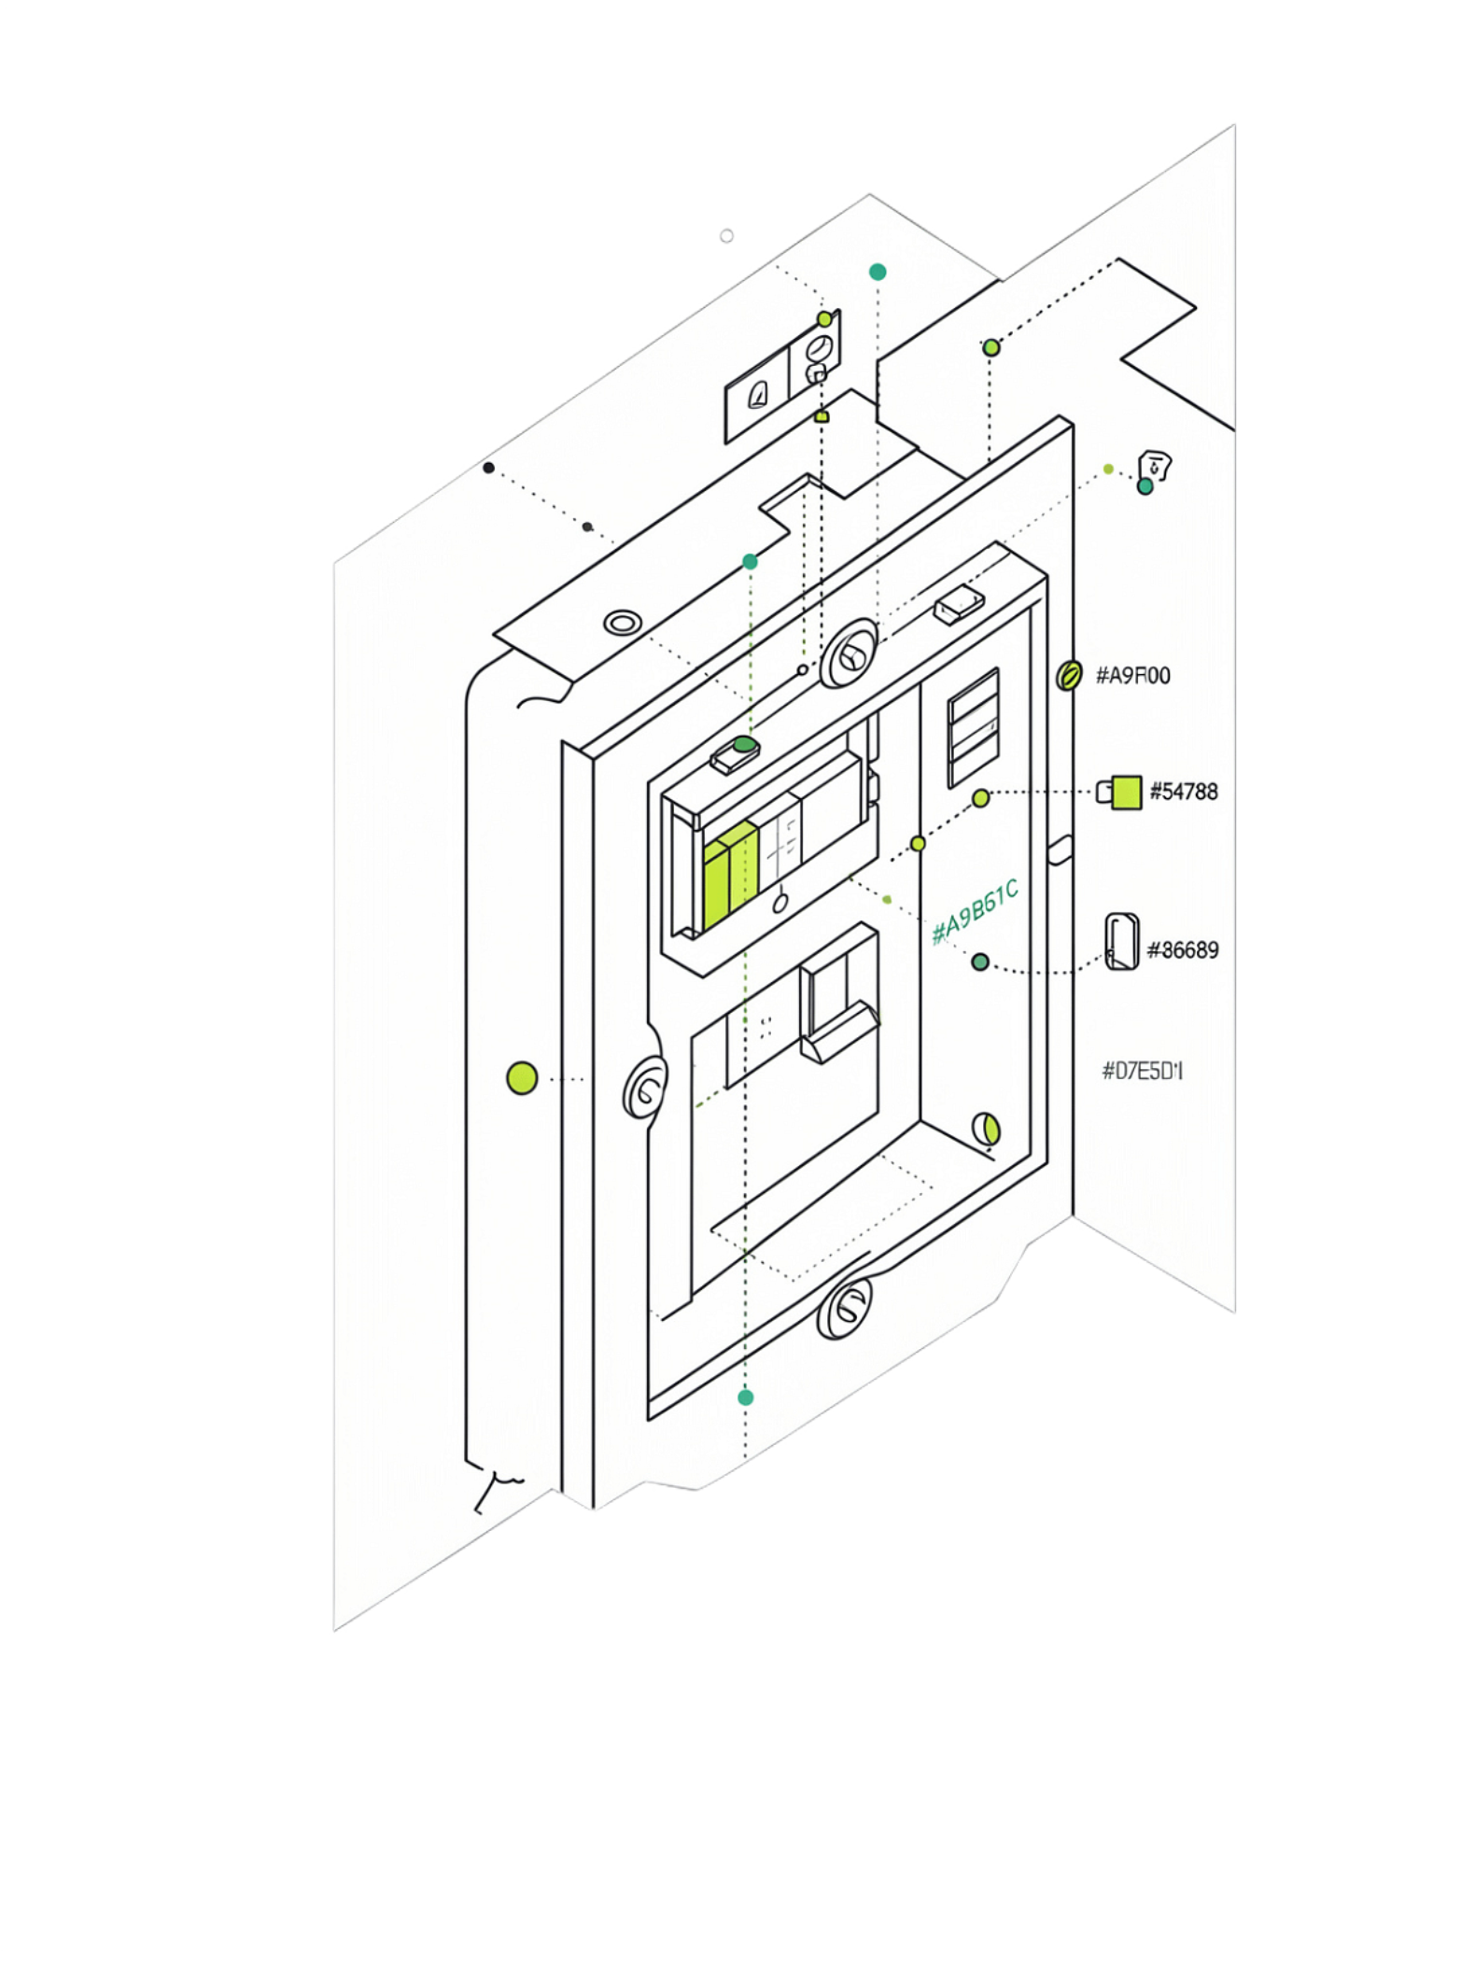
Dobozolás – pontosság és szintezés
Kész falsíkhoz igazítás
Azonos magasság és vízszint
A dobozt a várható kész falsíkhoz kell igazítani – nem a nyers fal pillanatnyi síkjához. A vakolat vastagságát előre figyelembe kell venni.
Több egymás melletti doboznál azonos magasság és vízszint kötelező – ez határozza meg a kész szerelvény esztétikáját és a szabványos megjelenést.
Csőcsatlakozások sorrendje
A csőcsatlakozásokat a dobozba rögzítés előtt kell kialakítani – utólag a beépített dobozba csövet illeszteni hibaforrás.

Slide 8

Vezetékbehúzás és azonosítás
A behúzás feltételei
Azonosítás és jelölés
Vezetéket csak kész, átjárható és rögzített csőrendszerbe szabad behúzni. A húzás előtt az összes doboz és csőszakasz végleges helyzetben legyen.
Az áramköröket és a vezetők funkcióját következetesen kell jelölni – a fal lezárása előtt, minden doboznál.
Kerülni kell a szigetelés sérülését és a túlzott húzóerőt
Egyszerre csak az előírt számú és méretű vezető húzható be
A védővezető (PE) rendeltetése nem változtatható meg – más funkcióra soha nem használható fel.

Slide 9
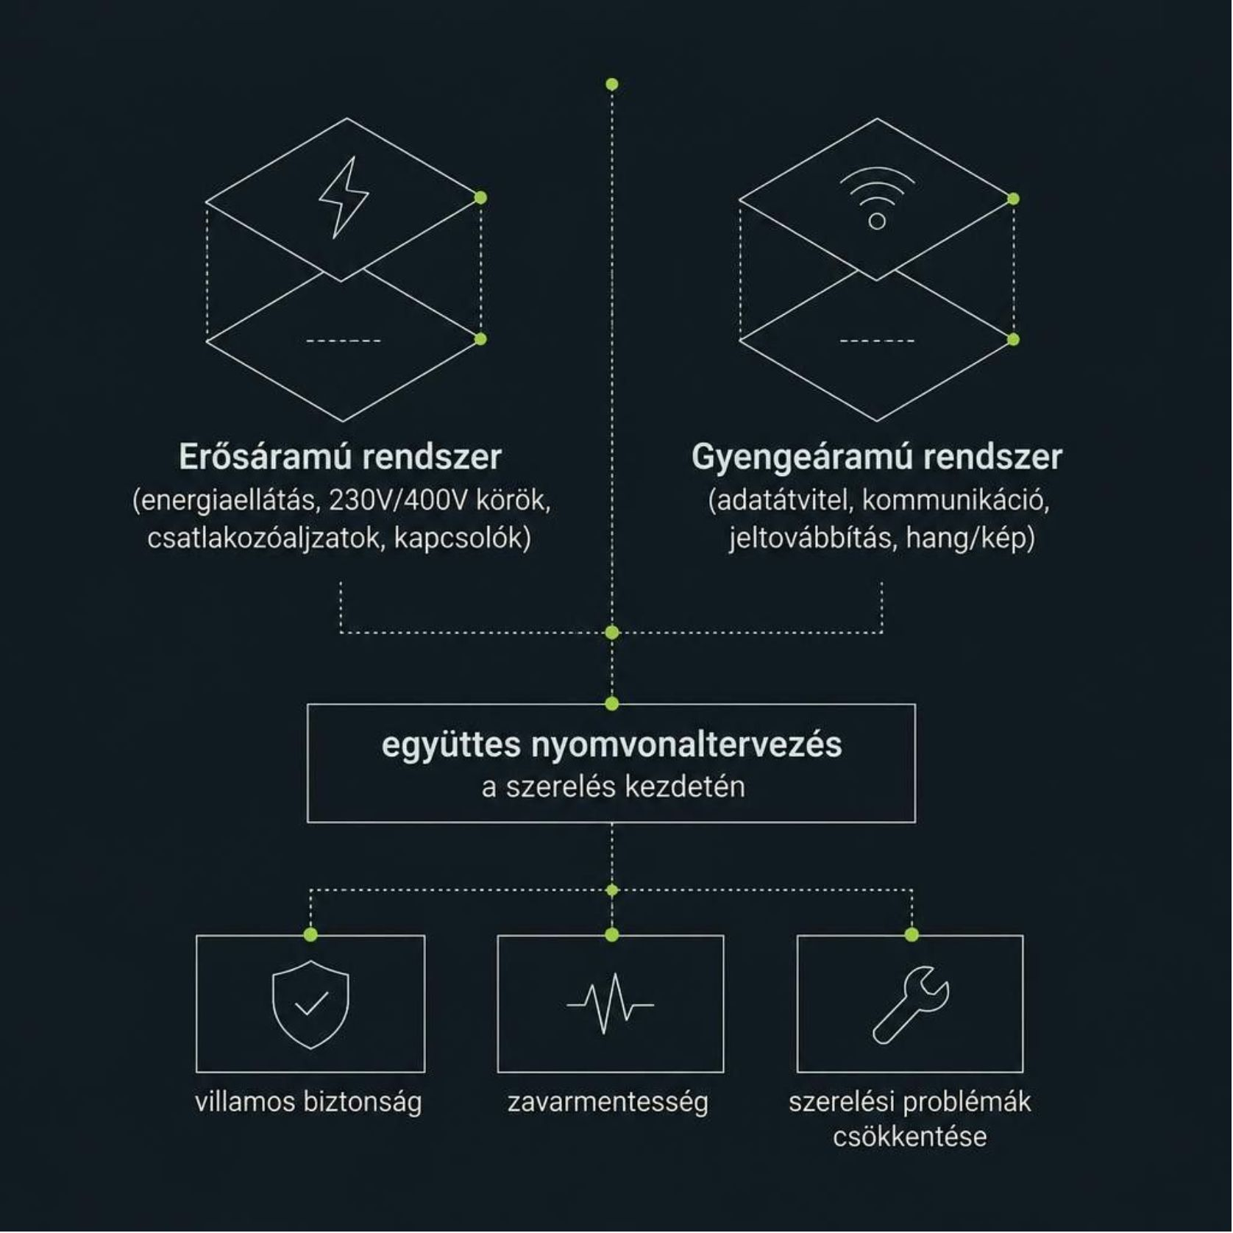
Erős- és gyengeáramú rendszerek elkülönítése
Miért tervezzük együtt?
Az energiaellátási, adatátviteli és kommunikációs rendszereket már a nyomvonaltervezéskor együtt kell kezelni – az utólagos módosítás lezárt falban szinte lehetetlen.
A szükséges elkülönítés
A rendszer követelményei szerint biztosítandó: külön védőcsövek, megfelelő távolság, szükség esetén árnyékolás. Cél: villamos biztonság + zavarok csökkentése.

Slide 10
Mintafeladat + Ellenőrző kérdések
Mintafeladat
Ellenőrző kérdések
Egy 4,0 × 3,5 m-es helyiségben tervezd meg a falba süllyesztett alapszerelést:
1
Miért fontos a nyomvonal előzetes kitűzése?
1 mennyezeti lámpa, 1 egypólusú kapcsoló
4 csatlakozóaljzat, 1 adatcsatlakozó
2
Milyen hibák akadályozhatják a vezetékbehúzást?
Készíts nyomvonaltervet, határozd meg a dobozokat és védőcsőszakaszokat, becsüld meg a csőhosszt 10% tartalékkal.
3
Miért kell együtt tervezni az erős- és gyengeáramú nyomvonalakat?
4
Milyen ellenőrzéseket végzünk a fal lezárása előtt?

